Slide 1
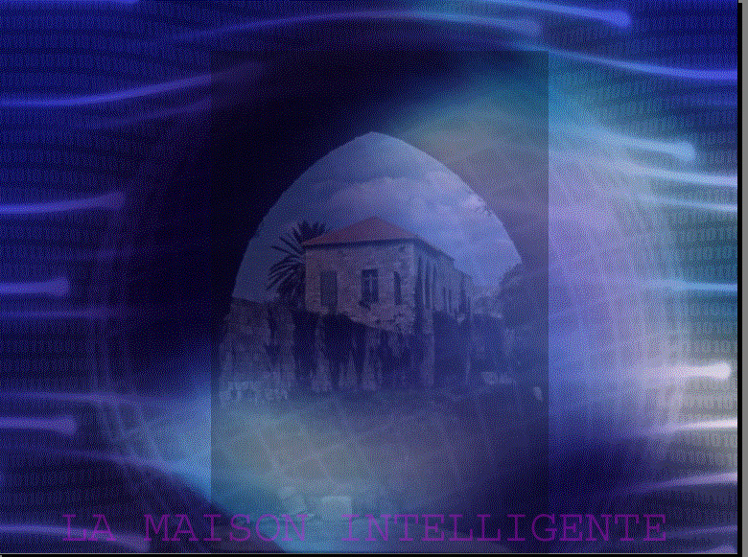
Ametsa : un système de contrôle de l’environnement domestique générique fondé sur UPnP
ENST-Bretagne

Slide 2

PLAN
Le projet « Maison Intelligente »
Technologie UPnP
Le système Ametsa
Passerelle UPnP-X2D
Conclusion et perspectives

Slide 3

« Maison Intelligente »
Objectifs
  Faciliter la vie à domicile des personnes dépendantes en leur proposant une commande universelle à partir de laquelle ils pourraient commander tous les objets d’une maison
Problématique
  Hétérogénéité de protocoles de communication
  Envoi et réception des commandes aux / des objets

Slide 4




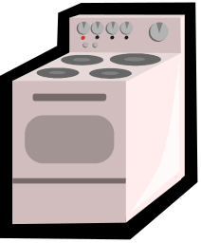
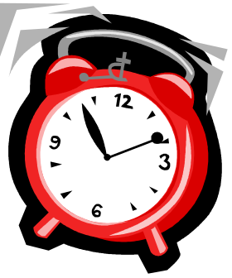
« Maison Intelligente »
IrDA
UPNP
X2D
IP

Slide 5
UPnP : Universal Plug aNd Play
Technologie de découverte et d’utilisation de services
Développée par le Universal Plug aNd Play Forum, un consortium d’entreprises dirigé par Microsoft
Basée sur des protocoles standards d’Internet

Slide 6
Composants UPnP
Point de contrôle
Dispositifs
Service allumage
Service date
Service alarme
Service contrôle
Service image

Slide 7
Fonctionnalités UPnP
Auto-configuration
Description XML des dispositifs et services
Annonce et découverte de dispositifs et de services
Contrôle ou invocation d’actions
Souscription et réception des événements
Présentation

Slide 8
Ametsa
Point de contrôle développé sur l’implémentation UPnP d’Intel
Il a à tout moment connaissance de l’état du réseau UPnP
  Les dispositifs UPnP disponibles
  L’état de leurs services, à travers les variables qui les définissent (ex: variable Power du service contrôle du dispositif TV = On)
Il communique avec tous les dispositifs, afin de les contrôler

Slide 9
Fonctionnalités Ametsa
Accessibles via une API
  Envoi d’ordres
  Souscription à des événements
  Obtenir la description de dispositifs
  Rechercher des dispositifs
  Connaître l'état d'un service

Slide 10
Méthodes d’accès
Interface en ligne de commande
  Utilisable sur la même station que Ametsa
  Commandes concernant les modules ou plug-ins, les dispositifs, commandes générales
Appel de méthode à distance
  Plug-in Ametsa pour l’accès aux méthodes de commande des objets et pour la gestion d’événements
  Bibliothèque cliente conçue dans le but de fournir aux développeurs d’applications une interface simple pour l’accès au point de contrôle.

Slide 11
Passerelle UPnP-X2D
X2D
  Protocole domotique propriétaire courant porteur et radio
Passerelle UPnP-X2D
  Dispositif racine UPnP permettant de contrôler des objets X2D (lampe, volet roulant, chauffage, sonde de température)

Slide 12
Passerelle UPnP-X2D (2)
Bibliothèque X2D
Ametsa
Dispositif Racine X2D
Sous-dispositif LampeSalon
Sous-dispositif LampeCouloir
Sous-dispositif ChauffageSdB
Sous-dispositif ThermoChambre
Service SWITCH
State OFF
Service SWITCH
State ON
Service HEATER
State CONFORT
Service THERMO
Temp 20°C

Slide 13
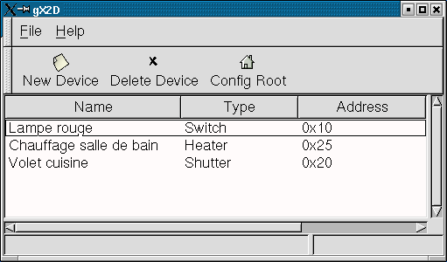
Interfaces UPnP-X2D
Interface d’utilisation (envoi d’ordres)
  Pages HTML
Interface d’administration (ajout/suppression dispositif X2D)
Configuration
de base
Ajout
Suppression

Slide 14
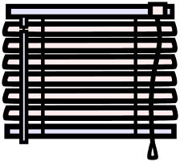





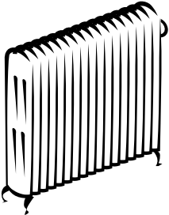
Plate-forme matérielle
Réseau UPnP
Ametsa
Dispositif Racine X2D
Description des services
X2D
X2D
Switch
Heater
Shutter
Thermo
Interface utilisateur
Radio
Modem X2D
Bibliothèque X2D
X2D

Slide 15
Conclusion
Expérimentation technologie découverte/utilisation de dispositifs
Facilité d’utilisation
Perspectives
  Système de création de scénarios

Slide 16
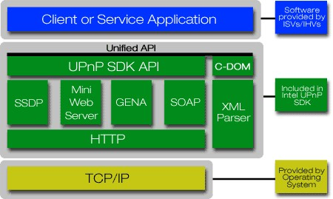
Implémentation UPnP d’Intel

